Slide 1
Observer
Bruno Gabryell Cabral da Silva
Curso: Análise e Desenvolvimento de Sistemas
Disciplina: Arquitetura para Computação Móvel
Professor: Rômulo Menezes Jr.
Seminário sobre padrões de projeto

Slide 2
Tópicos
Visão geral
Objetivo
Estrutura
Exemplo de código
Consequências

Slide 3
Visão Geral
O Observer é um padrão de projeto comportamental que define uma dependência um-para-muitos entre objetos, afim de que quando um objeto mudar de estado, todos os seus dependentes sejam notificados e atualizados automaticamente.

Slide 4
Principais participantes
Subject - É a abstração do negócio que é criado com base no requisito do sistema;
Observer - É o objeto responsável pela exibição de dados para o usuário;

Slide 5
Principais participantes
Concrete Observer – Implementa o Observer atualizando a interface para manter seu estado consistente com o do Subject;
Concrete Subject – Responsável por enviar uma notificação para seu Observer quando seu estado mudar.

Slide 6
Vantagens de uso
Reutilização de Objetos sem reutilizar seus observadores e vice-versa;
Os observadores podem ser adicionados sem modificar o sujeito;
O sujeito e o observador podem pertencer a diferentes camadas de abstração.

Slide 7
Quando usar?
Quando uma modificação do estado de um objeto implicar em modificações em outros objetos;
Quando um objeto precisar ser capaz de notificar outros objetos, mas sem pressupostos a serem notificador;

Slide 8
Quando usar?
Quando uma abstração possuir dois aspectos e um dependa do outro;
Quando não se desejar um forte acoplamento com os objetos que necessitam conhecer estas modificações

Slide 9
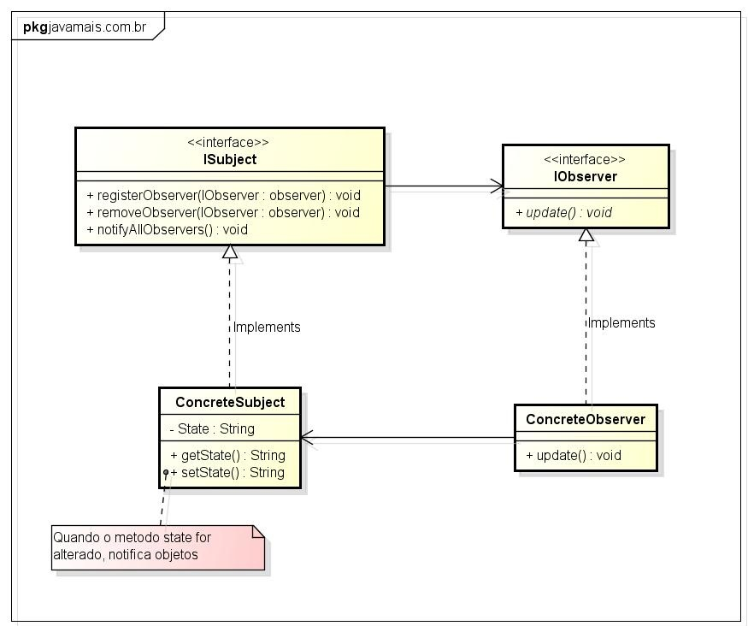
Estrutura

Slide 10
Exemplo de código
Uma revista publica edições para seus assinantes. Uma pessoa pode ser assinante ou um assinante pode deixar de ser assinante e a revista tem como dever manter todos os seus assinantes atualizados e informados de suas publicações.

Slide 11
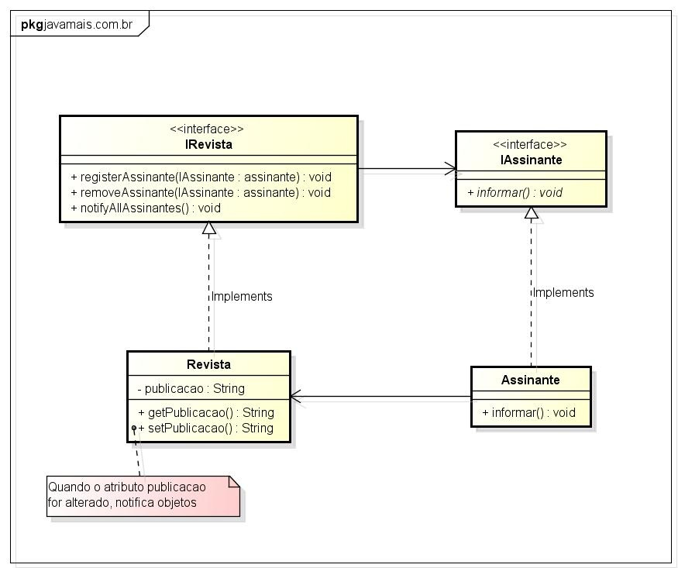

Slide 12
Consequências
Acoplamento abstrato entre Subject e Observer;
Suporte a comunicação broadcast(mensagem que todos os observadores enxergam);
Atualizações inesperadas.

Slide 13
FIM

